Slide 1



1/20
MONITORAMENTO REMOTO DE TEMPERATURA EM SISTEMAS CRÍTICOS COM EMISSÃO DE ALERTAS
Sistemas Distribuídos - 35T56
Universidade Federal do Maranhão - UFMA
São Luís - MA
2025

Slide 2
2/20
Integrantes
Fernanda Sousa de Assunção Vale
Isabel Silva de Araújo
Leonardo Victor dos Santos Sá Menez
Lucas Martins Campos Matos
Vitor Ferreira Nunes
Professor
Luiz Henrique Neves Rodrigues
2025

Slide 3


3/20
SUMÁRIO
JUSTIFICATIVA - O PROBLEMA A SER RESOLVIDO
SOLUÇÃO PROPOSTA
COMO FUNCIONA
ATUALIZAÇÃO DO PROJETO
PRAZOS

Slide 4
4/20
SUMÁRIO
JUSTIFICATIVA - O PROBLEMA A SER RESOLVIDO
SOLUÇÃO PROPOSTA
COMO FUNCIONA
ATUALIZAÇÃO DO PROJETO
PRAZOS

Slide 5


5/20
1. JUSTIFICATIVA - O PROBLEMA A SER RESOLVIDO
Salas de servidores e sistemas críticos são vulneráveis a variações de temperatura.

Slide 6
6/20
SUMÁRIO
JUSTIFICATIVA - O PROBLEMA A SER RESOLVIDO
SOLUÇÃO PROPOSTA
COMO FUNCIONA
ATUALIZAÇÃO DO PROJETO
PRAZOS

Slide 7




7/20
SOLUÇÃO PROPOSTA
CUSTO
BENEFÍCIO
Sistema de monitoramento com alertas automáticos via internet para prevenção de falhas.
ACESSIBILIDADE

Slide 8
8/20
SUMÁRIO
JUSTIFICATIVA - O PROBLEMA A SER RESOLVIDO
SOLUÇÃO PROPOSTA
COMO FUNCIONA
ATUALIZAÇÃO DO PROJETO
PRAZOS

Slide 9

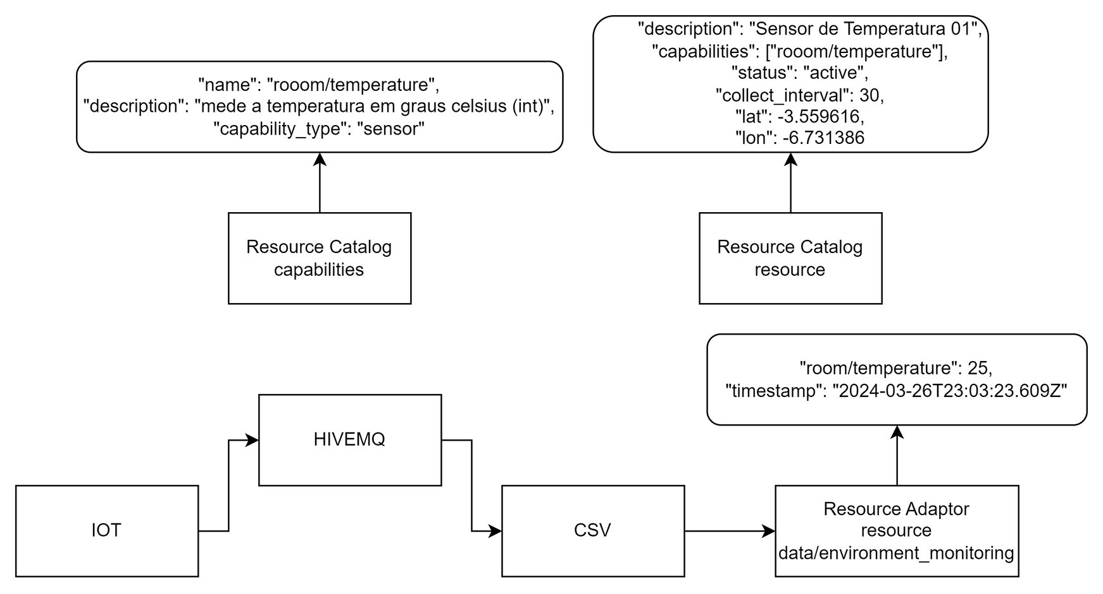
9/20
COMO FUNCIONA

Slide 10
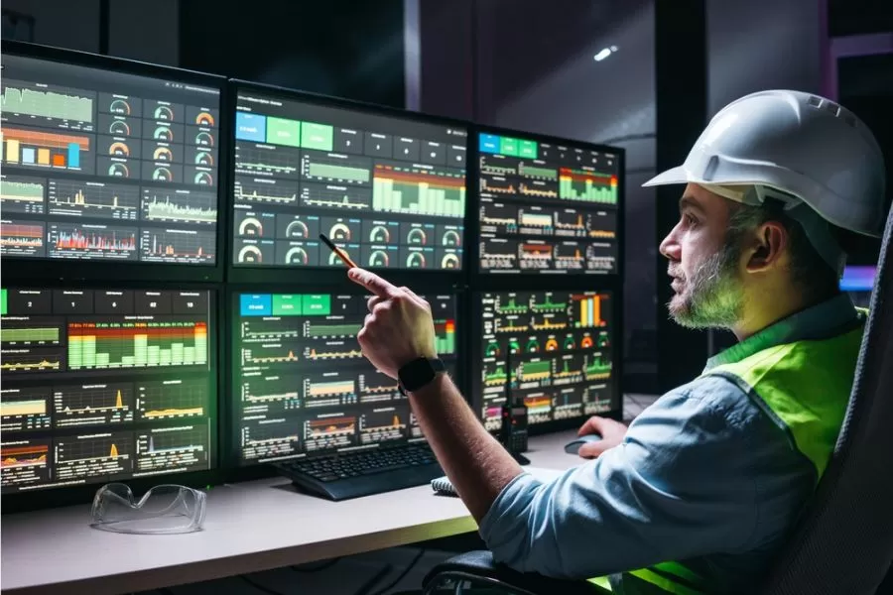
10/20
COMO FUNCIONA

Slide 11
11/20
SUMÁRIO
JUSTIFICATIVA - O PROBLEMA A SER RESOLVIDO
SOLUÇÃO PROPOSTA
COMO FUNCIONA
ATUALIZAÇÃO DO PROJETO
PRAZOS

Slide 12

13/20
RECURSO ESTIMADO
Apresentação dos recursos necessários e viabilidade técnica/econômica para execução da solução proposta.
ESP8266
MICROCONTROLADOR PARA CAPTURA E ENVIO DE DADOS
R$ 30,00
SENSORES
SENSORES DE TEMPERATURA ADOATADOS PARA USO EM PROTOBOARD
R$ 50,00
PROTOBOARD E JUMPERS
ESTRUTURA E CONEXÕES UTILIZADAS NO PROTÓTIPO
R$ 30,00
FONTE 5V
SISTEMA DE ALIMENTAÇÃO SUFICIENTE PARA O MICROCONTROLADOR
R$ 30,00
SOFTWARE
FERRAMENTAS PARA O SOFTWARE EMBARCADO (PYTHON, MQTT, IDE ARDUINO)
R$ 00,00
RESERVA
RECURSOS EXTRAS PARA EMPREVISTOS NO PROJETO
R$ 140,00

Slide 13
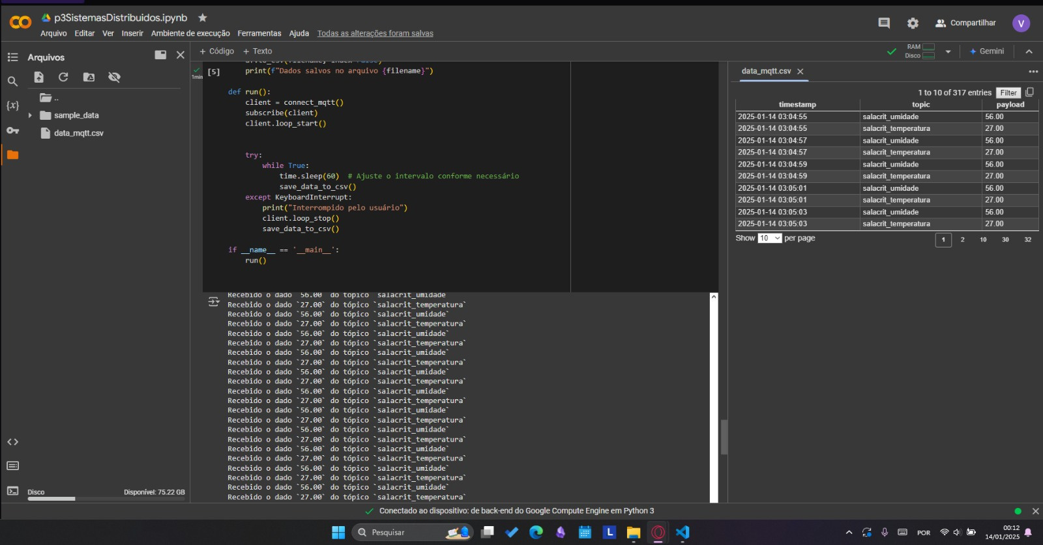
14/20
CÓDIGO E SIMULAÇÃO
Apresentação do código do projeto e simulação

Slide 14
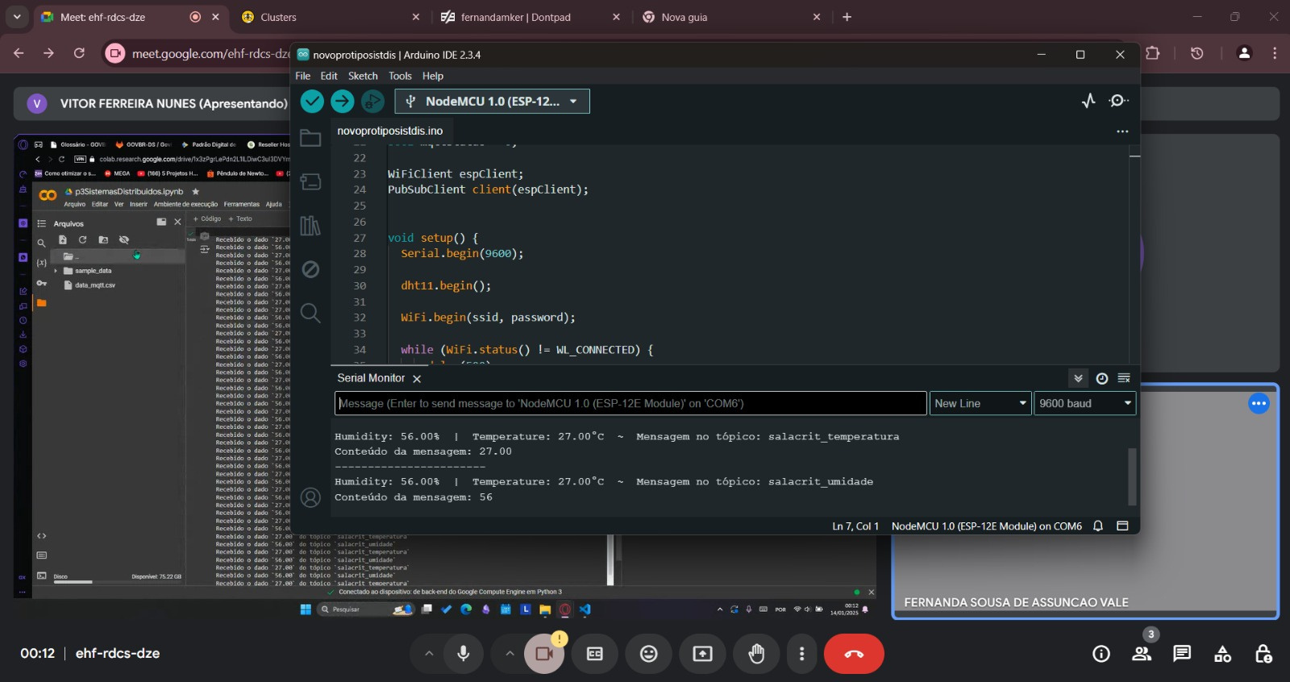
15/20
CÓDIGO E SIMULAÇÃO
Apresentação do código do projeto e simulação

Slide 15
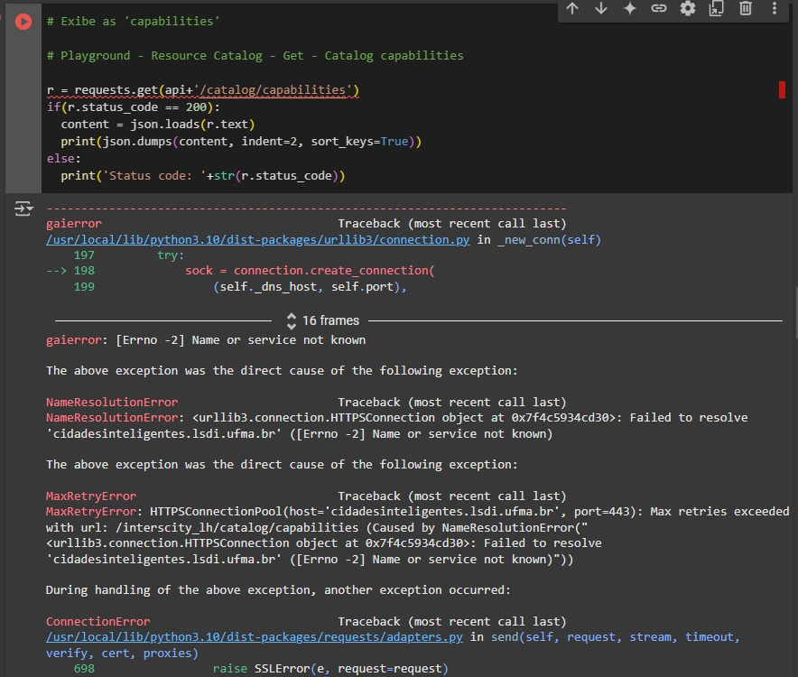
16/20
CÓDIGO E SIMULAÇÃO
Apresentação do código do projeto e simulação

Slide 16

17/20
CÓDIGO E SIMULAÇÃO
Apresentação do código do projeto e simulação

Slide 17
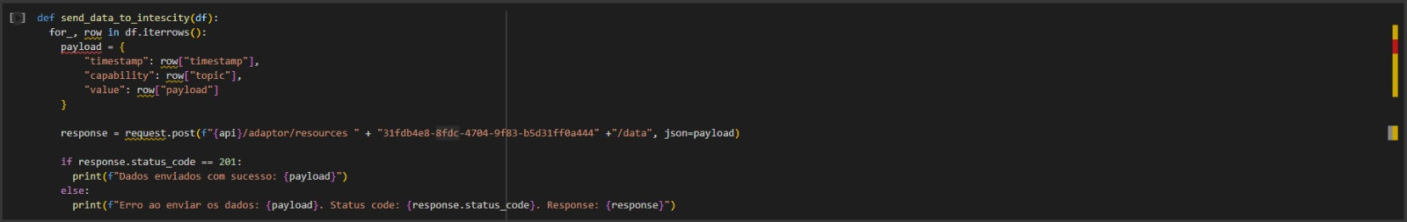
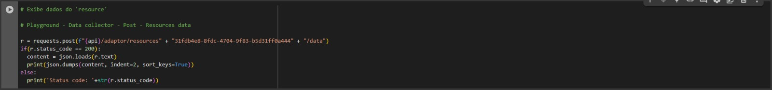
18/20
CÓDIGO E SIMULAÇÃO
Apresentação do código do projeto e simulação

Slide 18
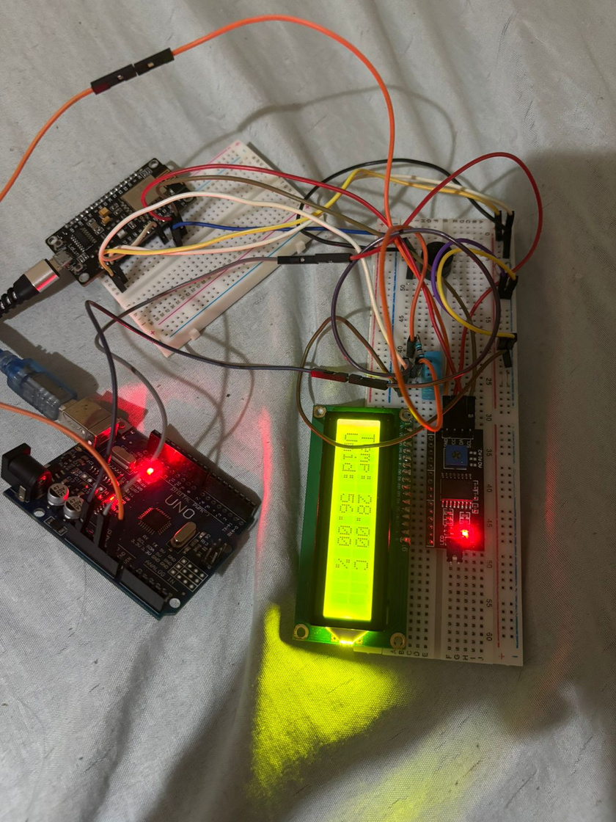
19/20
PROTÓTIPO

Slide 19


19/20
REFERÊNCIAS
ARDUINO. Arduino - Open source hardware and software. Disponível em: https://www.arduino.cc/. Acesso em: 29 nov.
2024. MÓDULO Wi-Fi ESP32 NodeMCU com Wi-Fi, 38 pinos. [S.l.: s.n.], [20--]. Dispositivo eletrônico. Disponível em: . Acesso em: 29 nov. 2024.
M. van Steen and A.S. Tanenbaum, Distributed Systems, 4th ed., distributed-systems.net, 2023.

